Slide 1

Составь кластер
Создающие
инструменты
Paint
Красящие
инструменты
Paint
Создающие
инструменты
Paint
Красящие
инструменты
Paint

Slide 2
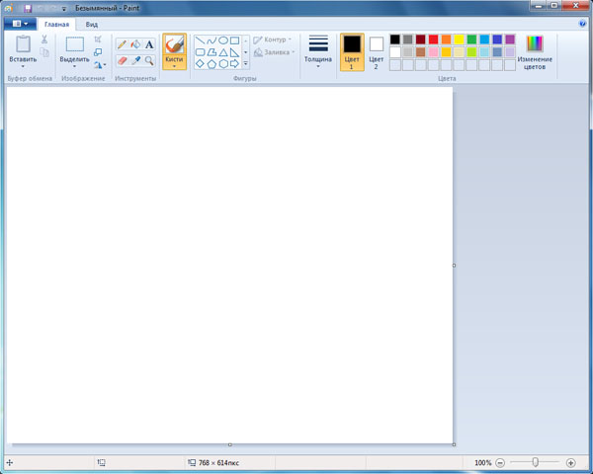
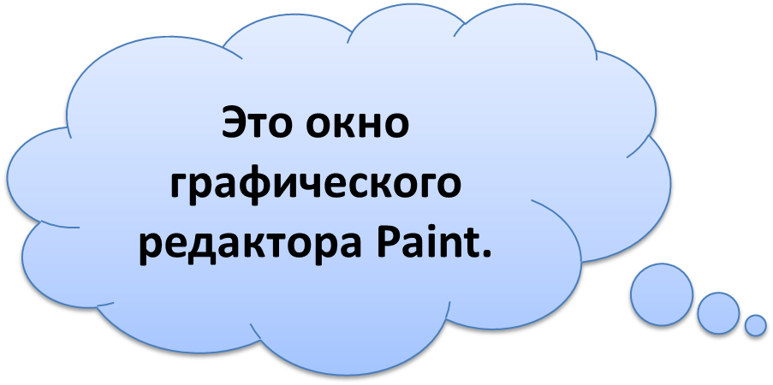
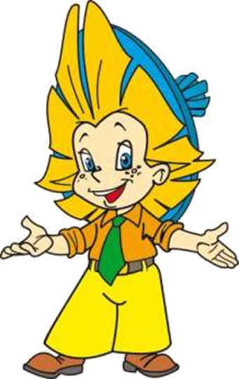
Рассмотрим окно графического редактора Paint, которое появляется сразу после загрузки программы.

Slide 3
заголовок окна
Свернуть
строка меню
Закрыть
Развернуть
полосы прокрутки

Slide 4
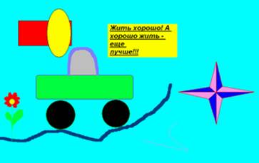
Меню команд
Панель инструментов
Палитра
Рабочая область

Slide 5

Проверка домашнего задания.
«Графический редактор Paint.
Цветовая палитра."
Paint | Принтер | Word
Устройство для печати рисунков на бумаге. | Программа для создания и редактирования текстовых документов | Графический редактор – это программа для создания и редактирования рисунков;

Slide 6

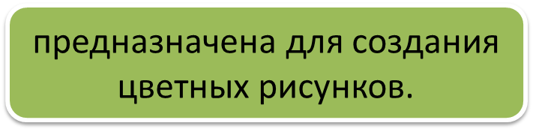
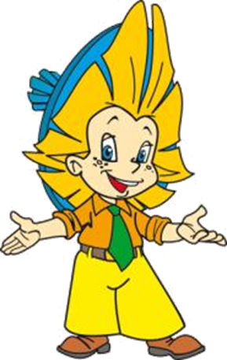
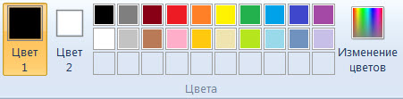
Цвет 1 (основной цвет)
Щелкните здесь и выберите цвет на цветовой палитре. Этот цвет используется для карандаша и кистей, а также для контуров фигур.
Цвет 2 (цвет фона)
Щелкните здесь и выберите цвет на цветовой палитре. Этот цвет используется для ластика, а также для заливки фигур.

Slide 7
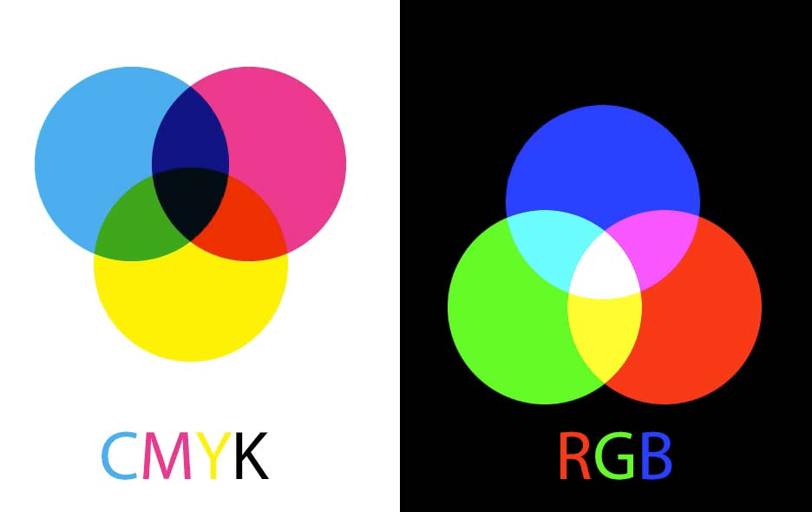

Slide 8


Slide 9
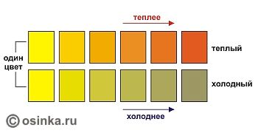
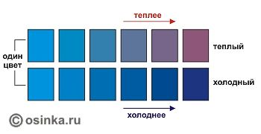

Slide 10
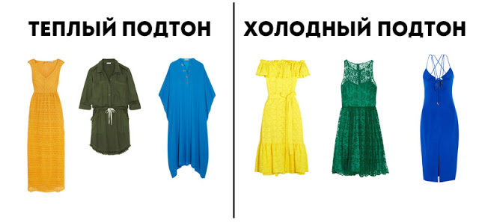

Slide 11
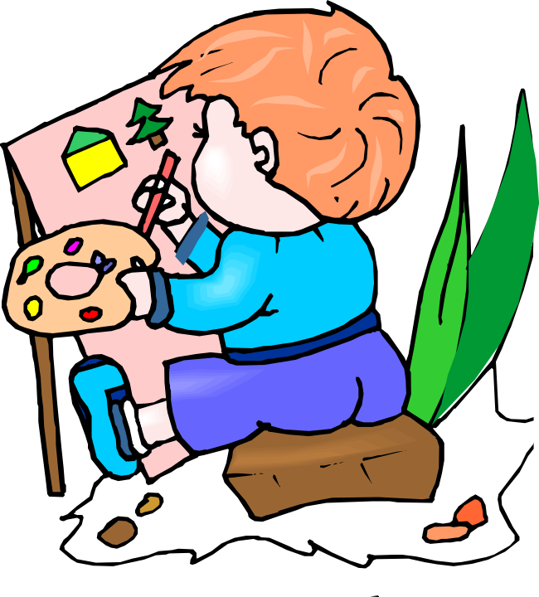
1 модуль
Задания в рабочей тетради.

Slide 12
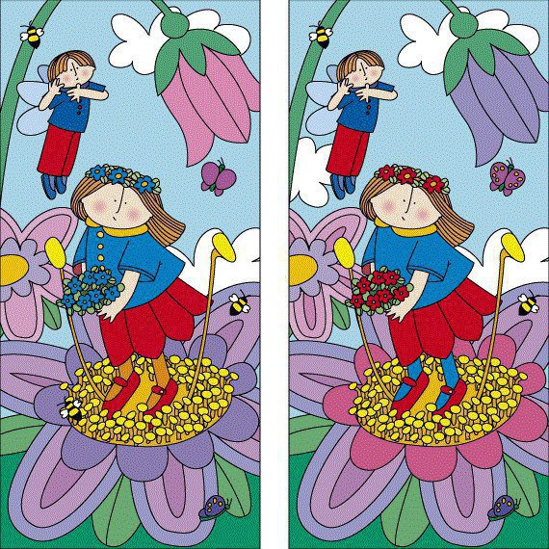
Найди отличие по оттенку

Slide 13
Модуль 2
(практическая работа)
"Возможности графического
редактора Paint"

Slide 14
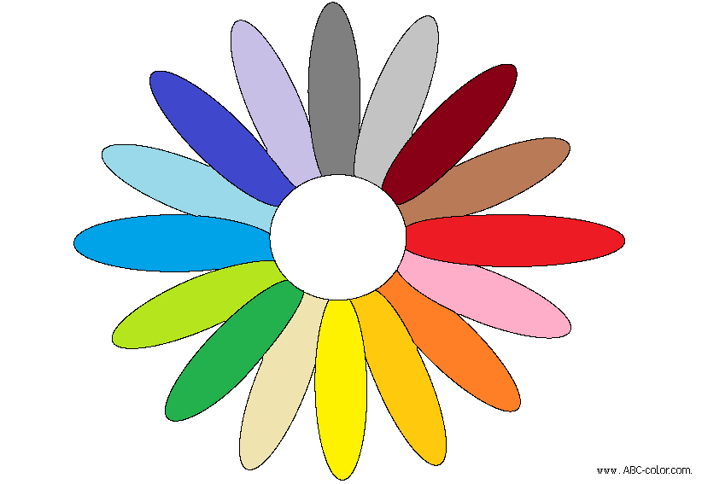
Практическая работа №1
Раскрась цветик семицветик в верной цветовой палитре: от теплых до холодных оттенков.

Slide 15
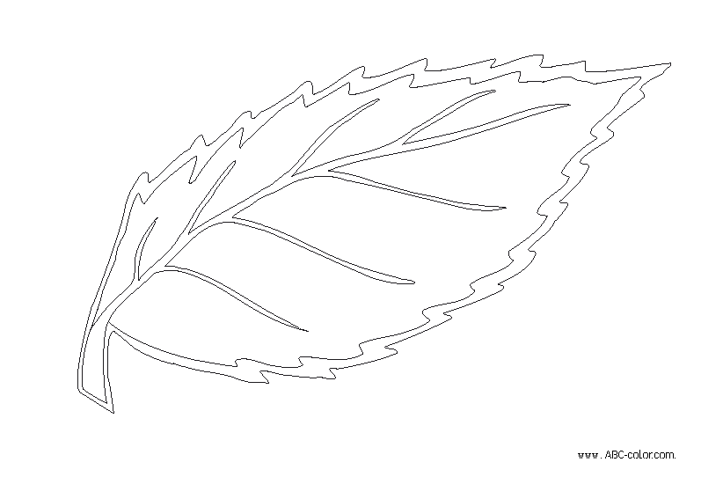
Практическая Работа №2

Slide 16
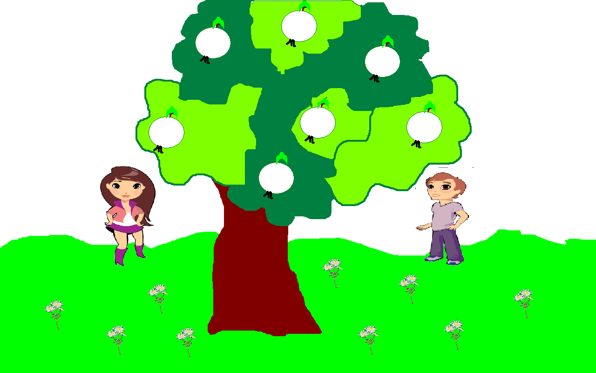
Задание 1
На яблоне выросло 7 яблок. 4 яблока уже созрели, а 3 – еще нет. Спрячь незрелые яблоки в зеленой листве, а спелые, наоборот, выдели, чтобы их легче было найти.

Slide 17

Модуль 3
(проверка усвоенного
матерала)
"Даешь "5"?"

Slide 18




Игра
по теме: «Графический редактор»
«Волейбол»
Начало игры

Slide 19





1
1 команда
Что можно создать с помощью графического редактора?
презентацию
фильм
рисунок
график
Дальше

Slide 20

2
С помощью какого пункта меню можно сохранить рисунок?
2 команда
Правка
Файл
Вид
Рисунок
Дальше

Slide 21
3
1 команда
Какой инструмент выглядит в виде баллончика с краской?
заливка
ластик
распылитель
пипетка
Дальше

Slide 22
4
Какой инструмент нужно использовать для закрашивания замкнутых объектов?
2 команда
палитра цветов
заливка
кисть
карандаш
Дальше

Slide 23
5
С помощью какого инструмента можно стереть объект?
2 команда
Распылитель
Ластик
Заливка
Кисть
Дальше

Slide 24
6
1 команда
Какого инструмента в Paint не существует?
Кривая
Прямоугольник
Валик
Текст
Дальше

Slide 25
синквейн – это стихотворение, состоящее из 5 строк:
1.тема существительное
2. два прилагательных, которые по твоему мнению подходит к теме существительного,
3. три глагола по теме,
4.осмысленная фраза на данную тему,
5.резюме к теме (желательно 1 слово или словосочетание).
Синквейн «Цветовая палитра»

Slide 26
Домашнее задание
Параграф 14 страница 116
Составить синквейн на тему «Инструменты Paint»
Приготовить рисунки по данной теме

